Slide 1
Brief Introduction to
PpEasyIndexer
PowerPoint Easy Numbering tool
簡易版・PowerPoint 章節ナンバリングツール のご紹介
アイデアクラフト 代表 開米瑞浩
2025/3/7 作成 Version 1.1

Slide 2

目的は自動・章節ナンバリング
source.pptx は、「表紙」「はじめに」、につづくＡ～Ｇのスライドで構成されているとします。
これに対して変換をかけて target.pptx のように章・節番号を自動的に付与することが目的です。
source.pptx
target.pptx
スライド一覧
スライド一覧
表紙
はじめに
Ａ・・・・・
Ｂ・・・・・
C・・・・・
D・・・・・
E・・・・・
F・・・・・
G・・・・・
表紙
はじめに
1) Ａ・・・・・
1.1) Ｂ・・・・・
1.2) C・・・・・
2) D・・・・・
2.1) E・・・・・
2.2) F・・・・・
2.3) G・・・・・
変換
章を単位にして
ナンバリングを行う
章節番号を自動付与

Slide 3
章の開始スライドがわかれば章節番号は自動計算可能
PowerPointで章・節構成を組む場合の典型的な形式は、章ごとに章の開始を示す「章とびら」スライドを1枚置き、その後に「節」を複数続けるというものです。
したがって、「章とびら」スライドが分かれば後は自動で章節番号計算ができます。
章とびら
1章
1章1節
「章とびら」スライドだけ
指定すれば、後は自動で
番号計算ができる
節
1章2節
章とびら
2章
2章1節
節
2章2節

Slide 4
章とびらの指定方法は？
具体的には、章とびらにあたるページのどこかに #CHAPT# という特殊タグを埋め込んでPowerPointソースファイルを作成します。 それを変換プログラム（Pythonスクリプト)に読ませると、自動付番を行い、タグを消去して新しい PPTX ファイルを生成します。
source.pptx
target.pptx
Ａ
1) Ａ
#CHAPT#
Ｂ
1.1) Ｂ
章と節で書式を
変えて付番し、
#CHAPT#
のタグは消去する
章とびらを示す特殊タグ
#CHAPT# を読む
Ｃ
1.2) Ｃ
PpEasyIndexer
Ｄ
2) Ｄ
#CHAPT#
Ｅ
2.1) Ｅ
Ｆ
2.2) Ｆ

Slide 5
「章とびらなし」で構成するときは？
章節構成では章とびらを使わない場合もあります。その場合、#CHAPT# に加えて#SECTION# というタグを置いてください。
source.pptx
target.pptx
Ａ
1.1) Ａ
#CHAPT#
#SECTION#
Ｂ
1.2) Ｂ
#SECTION# は
節番号を1にする
章とびらなしで
1.1、2.1から
章が開始する
Ｃ
1.3) Ｃ
Ｄ
2.1) Ｄ
#CHAPT#
#SECTION#
Ｅ
2.2) Ｅ
Ｆ
2.3) Ｆ

Slide 6
使用例
使用例は下記ファイルを参照してください
[source]
eample/ex1/ 内の NN_EIsample.pptx
（NNは数字）
[target （変換結果)]
同フォルダの NN_EISamplle_generated.pptx
(NNは数字、trailer文字列は _generated 以外の場合もあります）

Slide 7
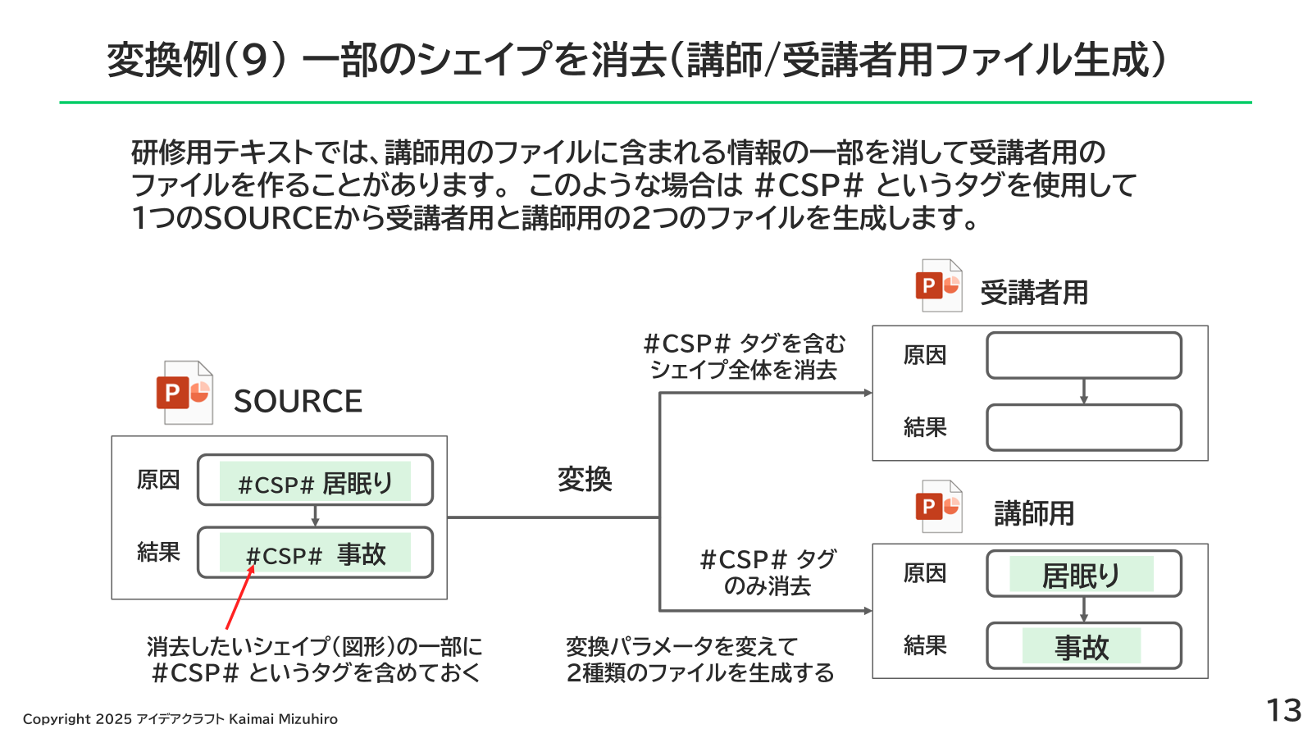
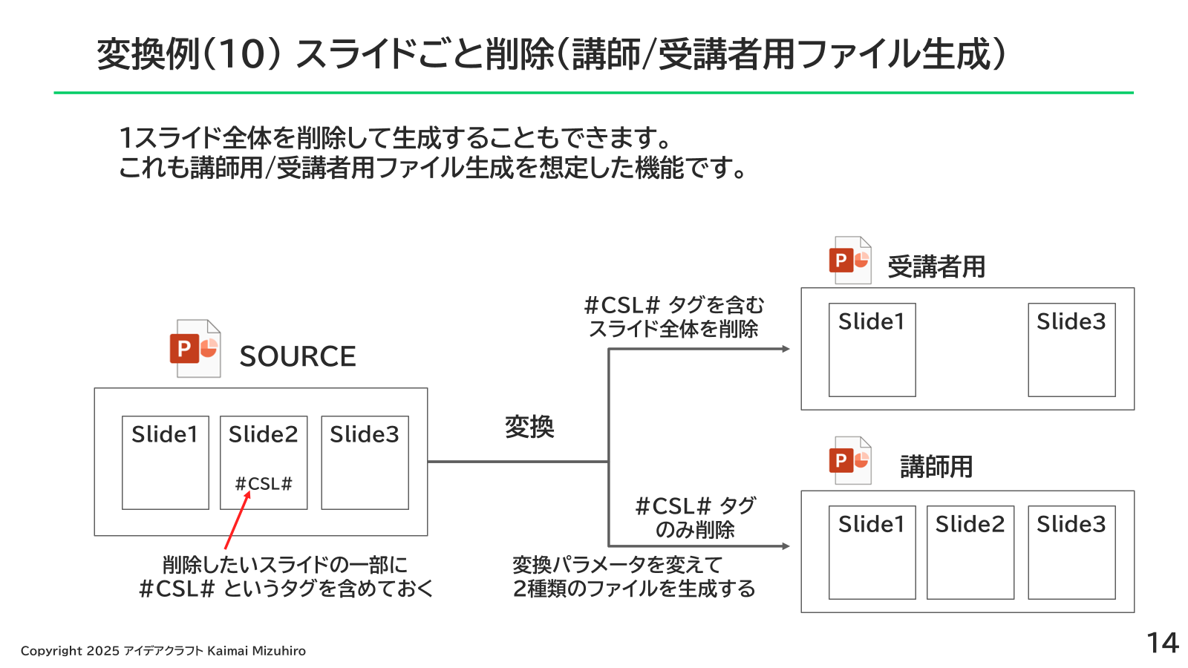
シェイプ削除、ページ（スライド）削除
1つのソース pptx から研修講師用と受講者用を生成する用途を想定して、シェイプ削除とページ（スライド）削除の機能があります。詳しくは PptxIndexer_Introduction.pdf の変換例(9),(10)を参照してください。

Slide 8
スクリプトの起動方法
PowerPoint のソースファイルを書き、下記のように起動します。
# EasyIndexer 起動
$ python ./pptx-indexer.py SourceFile.pptx [OPTIONS]
変換結果: C:\Docs\SourceFile_generated.pptx
変換後のファイル名をフルパスで表示します。
変換後ファイル名には _generated という文字列が付加されます。
SourceFile.pptx には #DT# タグが含まれないようにしてください。
#CHAPT# と #DT# の両方が含まれるとエラーになります。

Slide 9
使用可能なオプション
-h をつけて起動すると、使用可能なオプションの一覧を表示します
--skipsildes または -ss ファイル先頭からの指定したページ数、処理を飛ばします
例： -ss 3
--separator または -sp 章節番号とタイトルの間の区切り文字を指定します
例： -sp '> '
--delimitter または -dl 章番号と節番号の間の区切り文字を指定します
例： -dl '-'
--deletecsl または -csl #CSL# を含むスライドを削除します
例： -csl
--deletecsp または -csp #CSP# を含むシェイプを削除します
例： -csp
--target-trailer または -tt target(変換後のファイル)名に付加する文字列を指定します
例： -tt '_gen'
--remove-source-trailer または -rst source(変換元のファイル)名から除去する文字列を指定します
例： -tt '_sce'

